Slide 1
ETAPA POSTANALITICA EN QCA CLINICA
OBJETIVOS DE APRENDIZAJE ser capaz de:
Describir las cualidades que debe tener todo Informe bioq.
Interpretar los subprocesos de la Etapa Postanalítica.
Reconocer la responsabilidad del Bioquímico firmante
Describir los procesos cognitivos de la Validación clínica

Slide 2

¿Qué cualidades debe presentar todo Informe bioquímico?
1- SER CONFIABLE para el paciente y para el médico solicitante.
2- Presentar toda la información en forma clara y concisa.
3-Responder a todo el pedido médico original.
4- DATOS DEL PACIENTE: Nombre completo, edad, DNI, Obra Social, Nº de Sala y cama si está internado
5- DATOS DEL MÉDICO solicitante: nombre y Nº de matrícula
6- DATOS DE LA MUESTRA: tipo de M, hora y fecha de obtención. Hora de Validación del informe
7- Comentarios oportunos, aclaraciones y sugerencias, cuando corresponda.

Slide 3
8- Ser OPORTUNO = entregado acorde a la prioridad clínica del caso, y a la prioridad social del paciente.
9- SER CONGRUENTE con los antecedentes y datos actuales del paciente
10- Entregar información clínicamente útil para definir Dx, valorar Tto, un pronóstico, definir conducta en una urgencia
11- Identificar el lab y su Director Técnico
12- Firma, sello y Nº de Matrícula del Bioq firmante .
13- Ser CONFIDENCIAL. La información es sólo para el paciente y para el médico solicitante.
14- Informar método utilizado e Interv de Ref adecuado.
15- Informar su Programa de Control de Calidad Externo

Slide 4
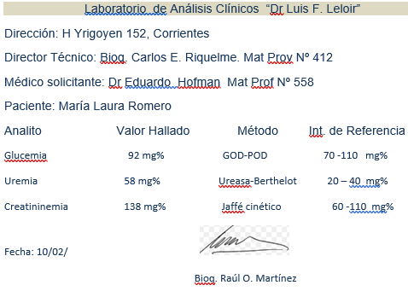
Ejerc. N°1:Un lab recibe un pedido médico el 10/02/12: glucemia, uremia, creatininemia, para María L. Romero, 46 a, DNI 21345667.
La misma retira un turno en el lab, concurre y se realiza punción venosa el19/02/12 a las 08.10 hs. Se procesa y se emite el informe por la tarde.
¿ qué cambios haría para mejorarlo?

Slide 5
Concepto de ETAPA POSTANALITICA
conjunto de procesos que se inicia con la Validación analítica de cada resultado y finaliza con la comunicación del informe bioquímico al médico solicitante
Comprende una secuencia de subprocesos que
se presentan en el siguiente algoritmo:

Slide 6
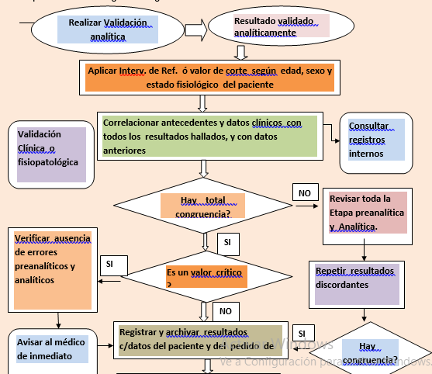

Slide 7
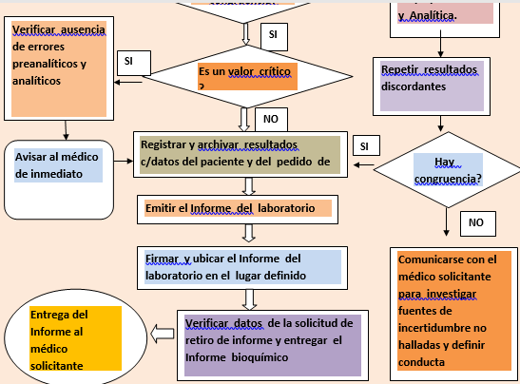

Slide 8
Validación clínica o fisiopatológica:
Validación del resultado al hallar coherencia entre el mismo y todos los datos del paciente:
¡ Es esencial para detectar errores preanalíticos o analíticos que pueden no ser detectados por los controles aplicados en ambas etapas !
Antecedentes
Examen clínico
Laboratorio
Estudios de Imagen
COHERENCIA

Slide 9

En conclusión
Es responsabilidad del Bioquímico Clínico realizar esta validación - al momento de firmar el informe- a fin de garantizar al médico solicitante, que las fuentes de variabilidad preanalítica y analítica están bajo control.
El médico solicitante también realizará una Validación clínica al recibir el informe, para definir conducta.
Ideal la interacción entre ambos en casos complejos

Slide 10

Registro, transcripción, entrega y comunicación de los resultados
Los registros deben ser completos y en formato electrónico para un rápido acceso ante consultas a partir del nombre y DNI del paciente.
La transcripción de datos que van al informe es todavía una fuente de error, poco detectable y totalmente evitable.
Entrega del Informe: Oportuna, amable, confidencial.
Capacitar al personal que registra/ transcribe.
Monitorear conductas y errores de proceso
Si quien registra/ transcribe, persiste con errores, retirarlo a otra función con menor remuneración.

Slide 11
IDEAL: Informar el nivel de incertidumbre del resultado
Es decir, su nivel de Variab Biológica y Variab Analítica
para c/ analito medido.
Ej Glucemia: Valor Hallado: 86 mg/dl
Variab Biol Intraind: 5,7 % y Variab Anal: 2,5%
VRC: 15 %
Aún falta instruír a Bioqs y Médicos/as cómo interpretarlas, asignatura pendiente de los Bioqs clínicos.

Slide 12
Siempre tener presente nuestra responsabilidad
La variabilidad preanalítica debe ser minimizada al máximo estandarizando todos los procesos de preparación del paciente y toma de muestra
La variabilidad analítica debe controlarse y mantenerse dentro de niveles aceptables, para cada analito, en cada lab.

Slide 13
Aspectos postanalíticos de la Atención bioquímica
Realizar capacitación continua a todo el personal administrativo, técnico y bioquímico para que adquiera las competencias necesarias para dar un servicio óptimo.
Realizar la validación FISIOPATOLÓGICA O CLÍNICA final. Investigar las acciones preanalíticas y analíticas cdo no hay coherencia con un resultado.
El informe debe estar completo, almacenado y registrado en el S.I.L.
Responder a las consultas del paciente que retira el informe ó familiares ,y del médico que lo recibe.

Slide 14
Aspectos postanalíticos de la Atención bioquímica.
Comunicarse con el médico solicitante
Ante valores críticos
Si es pertinente informar la sensibilidad y especificidad diagnóstica o los valores predictivos de la prueba que se informa. (Hb en Mat Fecal…)
Para sugerir análisis útiles para el diagnóstico, valorar eficacia del tratamiento, pronóstico, etc., en beneficio del paciente y siempre con respeto.
Si se hallan incoherencias en la validación clínica, sin hallar errores preanalíticos ni analíticos.
Otras situaciones que lo justifiquen

Slide 15
Aspectos postanalíticos de la Atención bioquímica.
Optimizar las condiciones de trabajo del personal
Optimizar condiciones de confort de los pacientes en el área de atención.
la etapa postanalítica no se limita a la confección y entrega del informe bioquímico.

